Slide 1
2019年国家公派留学研究生项目宣讲会 （医学院专场）
2018年12月14日

Slide 2

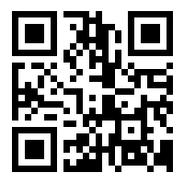

国家留学基金委 (CSC)
成立于1996年，为教育部直属非盈利性事业法人单位。
受政府委托，专责中国公民出国留学和外国公民来华留学事务。
国家留学基金主要来自中央政府财政拨款，同时也接受国内外友好人士、企业、社会团体和组织机构的捐助。
www.csc.edu.cn

Slide 3
目录 Contents
1
各类项目概述
2
2019年工作安排
3
注意事项
4
项目负责人联系方式

Slide 4
目录 Contents
1
各类项目概述
2
2019年工作安排
3
注意事项
4
项目负责人联系方式
5

Slide 5
项目种类—概览
国家建设高水平大学公派研究生项目 （博士层次项目）
博士生导师短期出国交流项目（ 博导项目）
其他特殊渠道项目（依照项目类别判申请人类别）
艺术类人才特别培养项目（依照项目类别判申请人类别）
国家公派高级研究学者、访问学者、博士后项目（教职工申请）
国家公派硕士研究生项目 （2019年起取消）
攻读学位
联合培养
科研交流
攻读学位
联合培养
交流访学
国际实习
攻读学位
联合培养
交流访学
攻读学位
联合培养

Slide 6
项目概述
国家建设高水平大学公派研究生项目
攻读博士学位研究生项目
联合培养博士研究生项目
博士生导师短期出国交流项目
其他特殊渠道项目
艺术类人才特别培养项目

Slide 7
项目概述
攻读博士学位研究生项目
2019年全国选派2500名（ ），上海交大名额无限制
36－48个月，原则上不超过48个月。
外语水平以所要求的成绩单或证书为优先考虑。
面向对象：应届硕士毕业生、应届本科毕业生、 已获硕士学位的在职人员。不超过35岁。

Slide 8
攻读博士学位研究生项目
先决条件：申请时已获拟留学单位出具的
攻读博士学位或硕博连读入学通知书
免学费或获得学费资助证明
2019年起国家建设高水平大学公派研究生项目所在单位或个人渠道取消学费资助申请

Slide 9
各类项目概述
国家建设高水平大学公派研究生项目
攻读博士学位研究生项目
联合培养博士研究生项目
博士生导师短期出国交流项目
特殊渠道项目
艺术类人才特别培养项目

Slide 10
各类项目概述
联合培养博士研究生项目
2019年全国计划选派7500名（ ），上海交大可推荐名额待定。
6－24个月。
外语水平以所要求的成绩单或证书为优先考虑。
面向对象：全日制优秀在读博士研究生（委托培养和定向除外）。不超过35岁。
低年级（一般为一、二年级）直博生须出具进入博士阶段证明（进入博士阶段时间一般为通过资格考试时间）；硕博连读及提前攻博学生需在提交申请前取得博士生学号。

Slide 11
联合培养博士研究生项目
先决条件：申请时已获
拟留学单位出具的正式邀请信
国内外导师共同制定的联合培养计划

Slide 12
项目概述
国家建设高水平大学公派研究生项目
博士生导师短期出国交流项目
其他特殊渠道项目
艺术类人才特别培养项目

Slide 13
各类项目概述
博士生导师短期出国交流项目
2019年计划选派500人，选派类别为高级研究学者
交流时间：1个月
面向对象：国家建设高水平大学公派研究生项目派出学生的国内博士生导师，具有中国国籍，热爱社会主义祖国，具有良好的政治和业务素质。不包括已获得国外永久居留权人员。不超过60岁。
重点支持：与留学院校国外导师有实质性合作、有较强国际交流能力的博士生导师。

Slide 14
博士生导师短期出国交流项目
先决条件：申请时已获拟
国外大学或机构正式邀请信，邀请方须为派出学生的外方指导教师或外方指导教师所在院校/科研机构。

Slide 15
各类项目概述
国家建设高水平大学公派研究生项目
博士生导师短期出国交流项目
其他特殊渠道项目
艺术类人才特别培养项目

Slide 16
各类项目概述
其他特殊渠道项目
特殊渠道项目包括国外合作项目，国际区域问题研究及外语高层次人才培养项目, 地方合作项目，联合国实习项目（基金委合作，个人渠道），国际组织后备人才培养项目，及基金委网站发布的其他项目等。
此类项目的选派名额不包括在前面介绍的几类项目之内。
项目申报时间分布在各月份。平时多关注研究生院及基金委网站通知，利用好基金委网站项目检索平台及遴选通知栏目。
申请材料需严格按照各项目选派简章准备，且必须通过院系推荐。申报材料提交至研究生院的时间需早于网上申请截止前一周。

Slide 17
关于联合国实习项目的一些说明
基金委与8个国际组织签署了协议开展合作，选拔时间不一：
联合国粮农组织实习项目；
联合国粮农组织准专业官员和访问专家项目（不面向学生）；
联合国难民署选派项目；
国家民航组织实习项目；
联合国教科文组织实习项目；
国际贸易中心实习项目；
联合国开发计划署实习项目；
国际电信联盟实习项目。
（具体合作协议项目详见《国际组织实习专栏目 》https://www.csc.edu.cn/chuguo/s/1353）
 学校或学生个人与国际组织协议获得的实习岗位也可以申请资助（且该项目已为全年范围内常态化申请资助项目，具体管理办法详见：关于公布《国际组织实习项目选派管理办法》的通知https://www.csc.edu.cn/chuguo/s/1361）。
若实习表现良好，被国际组织录用为正式职员，视同回国服务（应届毕业生的福利）。

Slide 18
各类项目概述
国家建设高水平大学公派研究生项目
博士生导师短期出国交流项目
其他特殊渠道项目
艺术类人才特别培养项目

Slide 19
各类项目概述
艺术类人才特别培养项目
2019年全国计划选派300名，上海交大无名额限制
面向对象：
高校从事艺术教育的教师
国内艺术团体/机构优秀中青年艺术工作者
国内高校艺术类专业优秀在校生
国外艺术类专业优秀应届本/硕毕业生、 硕博一年级在读人员

Slide 20
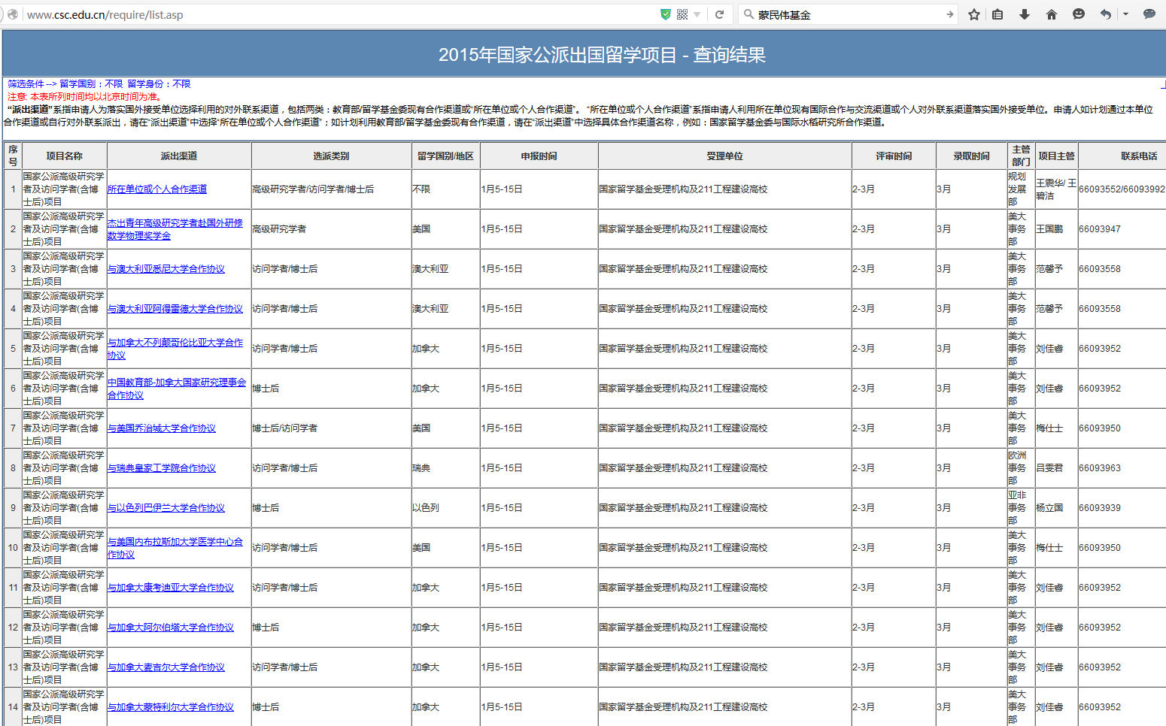
公派项目检索
https://bg.csc.edu.cn/

Slide 21
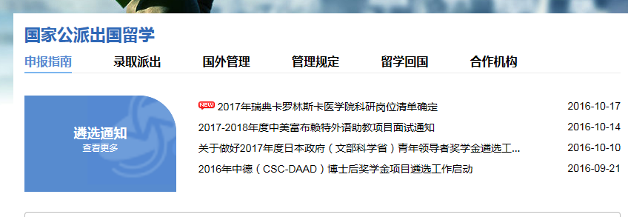
遴选通知查询
https://www.csc.edu.cn/chuguo

Slide 22
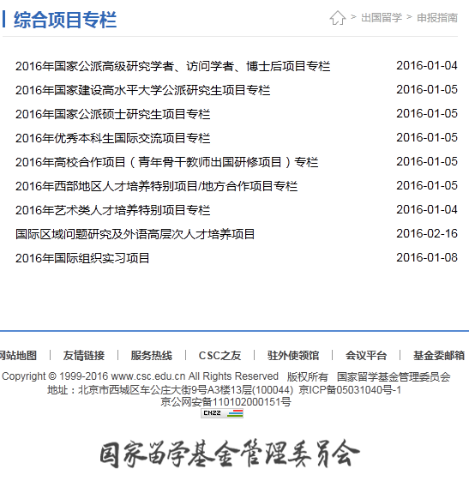
选派办法查询
http://www.csc.edu.cn/chuguo/list/26

Slide 23
目录 Contents
1
各类项目概述
2
2019年工作安排
3
注意事项
4
项目负责人联系方式
5

Slide 24
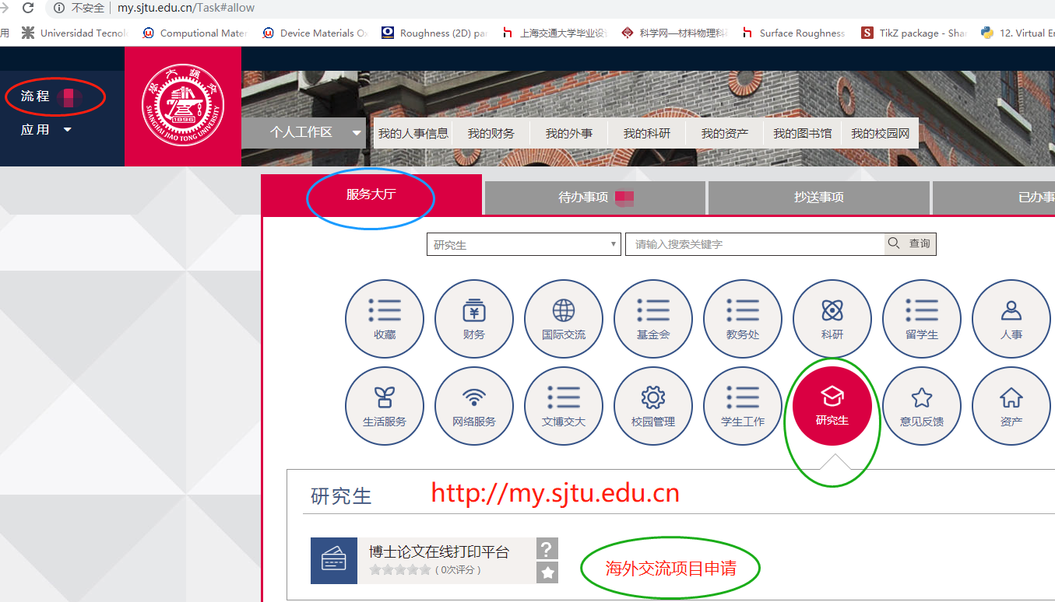
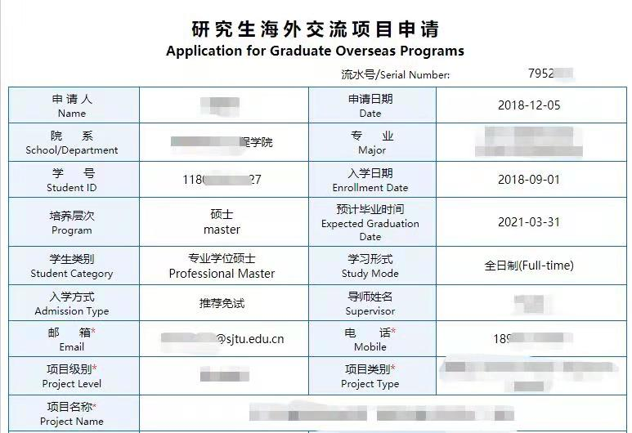
2019年起所有研究生海外交流项目均需通过线上申请以完成校内评审
我的数字交大(http://my.sjtu.edu.cn)
流程
办事大厅
研究生
海外交流项目申请
材料需正确完整，避免退回修改影响审核进度
Notes:
有改动，增加“流程”。

Slide 25
校内工作安排
国家建设高水平大学
及艺术类项目

Slide 26
联培博士类-工作时间流程
3月1-3日
1月1日起
2月25-27日
学生查看选派办法
获得外方邀请信
准备申请材料
导师判定是否推荐，并按基金委要求内容线下拟写推荐意见并签字
在my.sjtu.edu.cn中研究生海外访学申请栏目提交申请（上传导师推荐意见word版及签字扫描版）
3
月
10
日
前
院系材料形式线上审查
3月1-6日
3月9日
3月8日
3月7日
院系线下评审，复制导师推荐意见至院系推荐意见栏，并按需修改，推荐（联培博士项目需排序，并上传《校内专家评审意见表》）
研究生院在线推送审核结果
研究生院主页公布推荐名单
校内专家进行评审
研究生院汇总申报名单
3月10-25日
3月25-27日
通过评审的学生在留学基金委网站提交申请
http://apply.csc.edu.cn
研究生院完成学生材料在线报送
等待留学基金委评审结果
3月10-27日
4月-6月初
公布录取结果
领取录取通知书与录取材料，确认派出时上传《国家留学基金管理委员会留学申请表》签字版（档案留存用）
7月初
派出手续办理
在线派出登记

Slide 27
其他类-工作时间流程
（适用留基委所有3月10-31日申报的非博士联培高水平及艺术类学生项目）
1月1日起
3月8日前
学生查看选派办法
获得外方入学通知书
准备申请材料
导师判定是否推荐，并按基金委要求内容线下拟写推荐意见并签字
在my.sjtu.edu.cn中研究生海外访学申请栏目提交申请（上传导师推荐意见word版及签字扫描版）
院系材料形式线上审查
3
月
10
日
前
3月13-15日
3月13日前
研究生院汇总申报名单、复核，并推送审核结果
院系线下评审，复制导师推荐意见至院系推荐意见栏，并按需修改，推荐。
3月16-27日
3月28-31日
通过评审的学生在留学基金委网站提交申请
http://apply.csc.edu.cn
研究生院完成学生材料在线报送
等待留学基金委评审结果
3月16-31日
4月-6月初
公布录取结果
领取录取通知书与录取材料，确认派出时上传《国家留学基金管理委员会留学申请表》签字版
7月初
派出手续办理
在线派出登记

Slide 28
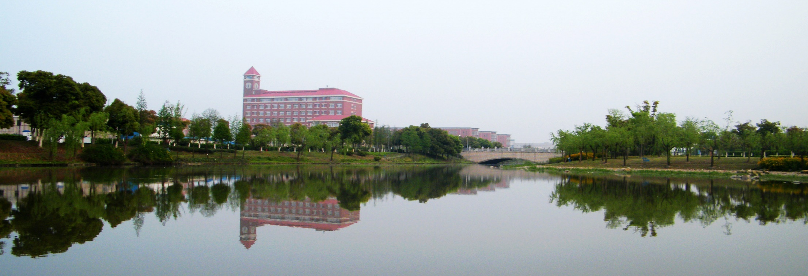
校内工作安排
后续工作待国家留学基金委发布录用名单后再行安排
当年未派出者须在线提交信息变更（派出时间）申请

Slide 29
校内工作安排
其他特殊渠道类项目

Slide 30
工作时间流程
（适用留基委所有非3月10-3月31日申报的特殊渠道研究生项目）
按各项目简章规定时间提前申报：
项目申请开始后—--留基委网上申请截止前一周
在我校流程系统完成申请
在留基委网站提交申请
各院系：
完成院系评审、推荐
研究生院：
材料复审，学校评审、推荐
在留基委网站上完成校内评审通过申请人的推荐工作
申请推荐公函，寄送纸质材料至基金委
Notes:
有修改。

Slide 31
校内工作安排
博士生导师短期交流项目
(线下申请）

Slide 32
工作时间流程
3月10日--个人在留学基金委平台申请，并打印所有申请材料
3月31日前--提交纸质申请材料至院系公派项目负责人处，填写推荐意见并加盖公章
4月1日--纸质材料提交研究生院陈瑞球楼331

Slide 33
目录 Contents
1
各类项目概述
2
2019年工作安排
3
注意事项
4
项目负责人联系方式
5

Slide 34
注意事项
申请材料
特别提醒
派出管理

Slide 35
注意事项—申请材料（博士）
博士层次项目主要申请对象：应届硕士生（不可申请联合培养博士项目），在读博士生（非双学位不可申请攻读博士学位项目）
基金委网站上填写完毕后打印，签字，留存，基金委最终录取后，确认派出时需提交
1. 《国家留学基金管理委员会出国留学申请表》（研究生类）
2. 校内专家评审意见表（手填，评审人签字，院系确认并在院系初审系统中“院系评审专家名单”栏目备注；
联合培养博士项目需提交）
3. 国内导师推荐信（导师签字，仅联合培养博士研究生申请人需提交）
4. 邀请信/入学通知书复印件
5 学习/联合培养计划（外文，联培项目国内国外双导师签字，攻读学位项目国外导师签字）
6. 国外导师简历
7. 成绩单扫描件（自本科阶段起）
8. 外语水平证明扫描件
9. 有效身份证扫描件
10. 最高学历/学位证书扫描件
11. 进入博士阶段证明（低年级直博生提供，导师签字，院系盖章）
12. 校园卡扫描件 (硕博连读进入博士阶段学生提供）
13 同意延期毕业证明 （高年级涉及延期毕业学生需要，导师签字，院系盖章）
14 各类项目所需的其他补充材料
院系初审人扫描上传
申
请
材
料
清单
申请人扫描上传至校内申请系统
申请人
扫描上传
至基金委
网站
与学历学位证合并一个PDF文件上传
Notes:
有修改。

Slide 36
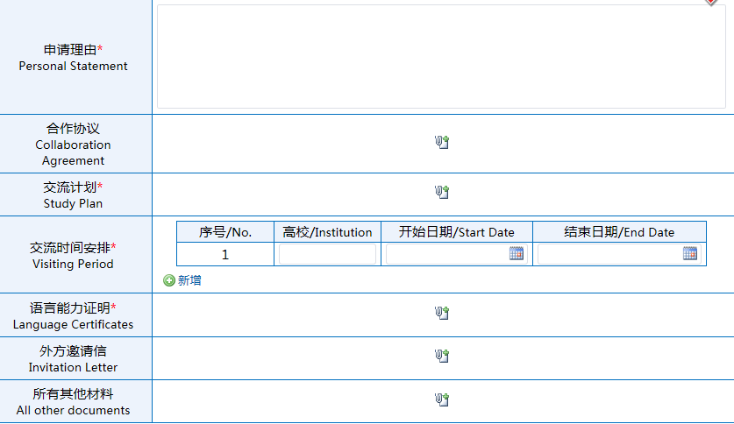
校内系统材料上传界面
上传学习/联合培养计划
上传外语水平证明扫描件
上传邀请信/入学通知书复印件
上一页清单中的其他所需材料一起打包上传
注：若“院系材料形式审查”前来不及拿到校方正式邀请信/录取通知书，则需外方导师先行出具邀请意向信或意向接收邮件（截图），并上传至校内申报系统中“外方邀请信”栏目，方可参加校内评审及审批。正式邀请信/录取通知书必须在3月27日前提交基金委申请系统，逾期取消申报CSC资格，由候补人员补位。正式邀请信/录取通知书亦需在确认派出登记时，作为补充材料与《国家留学基金管理委员会出国留学申请表》一起上传。未按要求上传，且未确认派出而擅自出国者，无法继续进行学校其他研究生外派项目的申报。且外派期间学校将无法受理其留学信息变更申请。

Slide 37
注意事项—申请材料（博士）
按材料清单准备申请材料。
非证件类申请材料均需荧光笔勾画重点后上传。
所有非中文/英文书写的材料均需提供中文翻译件（需有翻译认证，院系加盖公章），因此建议申请材料语种为英文。若证书类材料无英文版（如德语，法语成绩证书），则需提供中文翻译件。
Notes:
有修改。

Slide 38
注意事项—申请材料（博士）
申请主表（基金委录取后确认派出时在线提交）：
内容真实、一致
正式提交后不能再修改信息
无相关情况时可不填或填“无”
申请人签字！
A4复印纸打印，第一页粘贴申请人近照；扫描后上传
随申请表自动生成的单位推荐意见表，可不再作为纸质材料提交院系，由在线审核流程代替。
Notes:
有修改。
单位推荐意见表：能否替代？格式如何解决？是否需要开发流程？
回答：若导师审核栏目中有学生申请材料是否属实，学生申请栏目中有学生身份信息则可代替。

Slide 39
注意事项—申请材料（博士）
校内专家评审意见表（联培需要）：
院系组织专家评审（两名以上）
评审内容：
申请资格
综合素质
发展潜力
出国留学必要性
学习计划可行性
身心健康
填好相应表格后在院系专家签字处加盖院系公章
国内导师推荐信（联培需要）：
国内导师签署意见：
对申请人推荐意见
对申请人出国学习目标要求
国内导师或申请人与国外导师的合作情况
对国外院校、导师的评价
校内专家评审意见表可直接在基金委网站下载；
国内导师推荐信可参考下一页的模板：
Notes:
无需提交纸质版的话，是否单面打印是否有关系？
回答：已经删除单面打印要求。

Slide 40
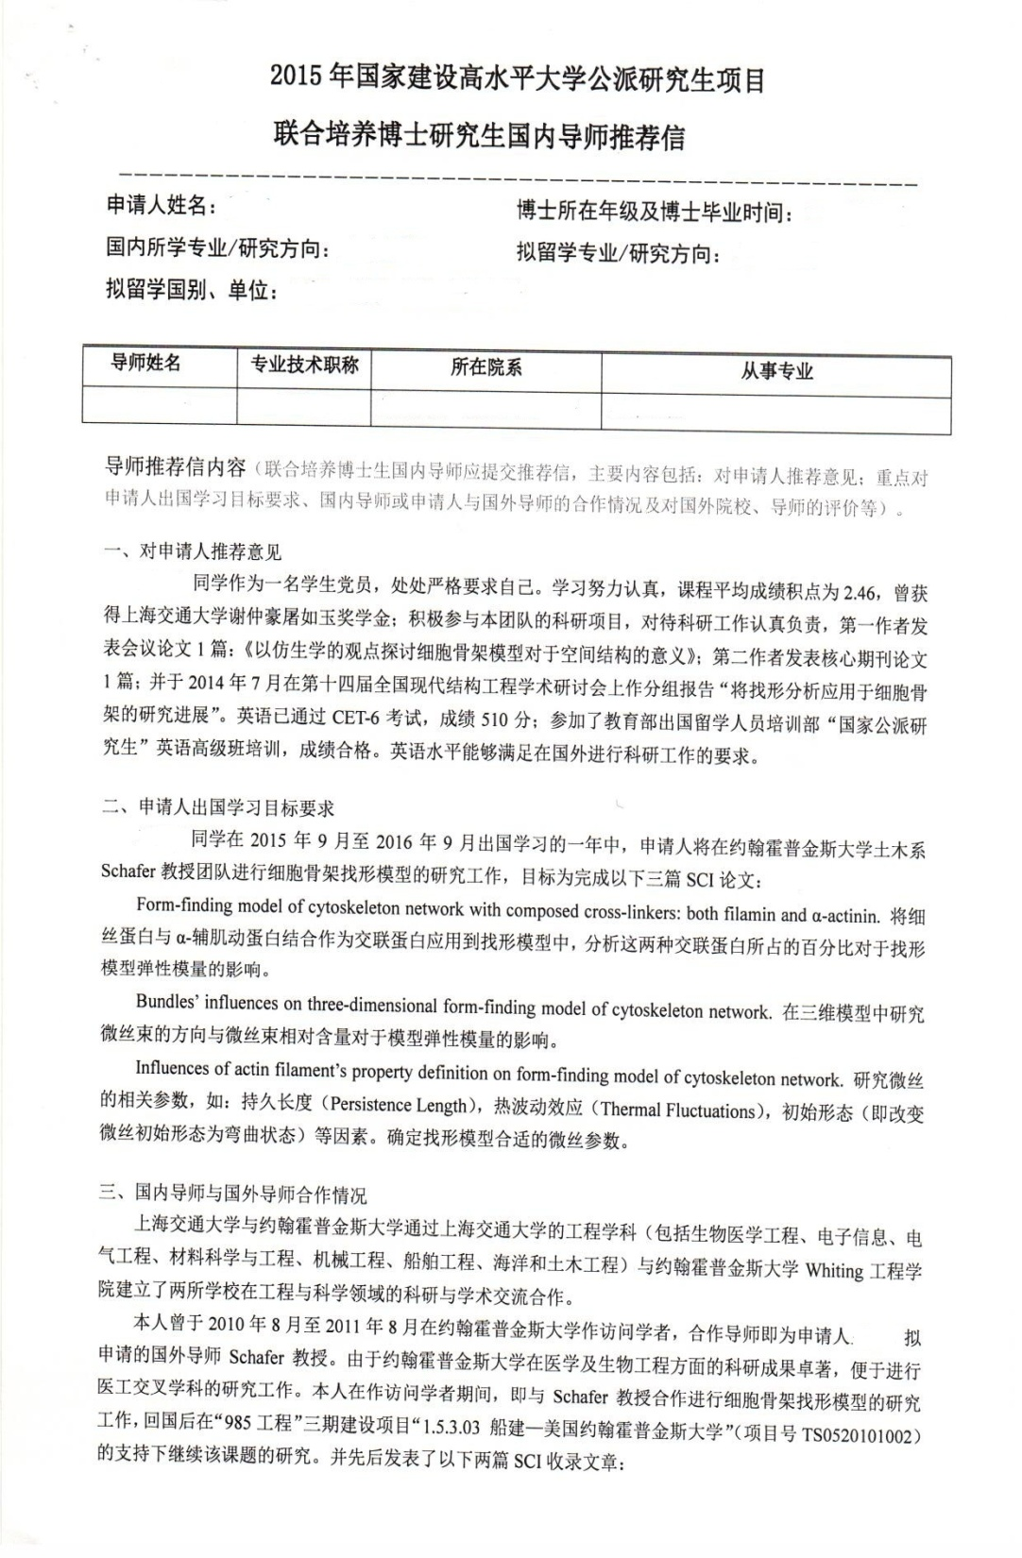
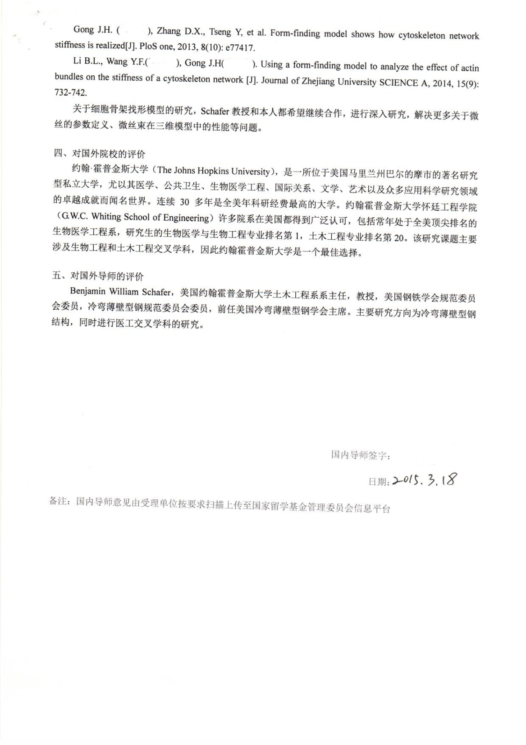
中文名
中文名
中文名
XXX
XXX
XXX

Slide 41
注意事项—申请材料（博士）
邀请信（联培需要）/入学通知书（攻博需要）：
外方学校抬头信纸；
由主管部门负责人/导师签字；
所要求的关键词句高光勾出；
无条件入学通知；
须含有：申请人护照姓名，出生日期；留学时间段及年限；免学费声明；在外学习使用语种。

Slide 42
注意事项—申请材料（博士）
学习/联合培养计划（外文）：
1000字以上
中外双方导师签字；
用高光勾出关键词句；
建议另行拟写中文版，
基金委官网申请表中需要填写。
国外导师简历：
近五年科研、论文发表情况；
不超过一页；
由导师本人提供签字。
成绩单扫描件：
提供至最近一学期的成绩。
有效身份证扫描件：
正反面同时扫描在同一张A4纸上。

Slide 43
注意事项—申请材料（博士）
语言水平证明：
根据CSC国家留学网上《2019年国家留学基金资助出国留学人员选拔简章》中的出国留学外语条件要求准备材料。
通过国外拟留学单位组织的面试、考试等方式达到其语言要求的申请人，外方学校需出具申请人语言水平证明，基金委要求明确考核时间、地点、参与人员、考核内容、方式、结论。不可简单描述为“该生语言水平达到我处要求”，望各位知悉。
Notes:
有修改。

Slide 44
注意事项—申请材料（博士）
进入博士阶段学习证明（使用交大抬头信纸，模板见《2019年公派留学申请选派手册》）：
在读低年级（一般为一、二年级）直博生申请公派博士联培人员提供，一般以完成资格考试时间为进入博士阶段时间，该时间需早于邀请信上的派出时间。需与本科学位证一起上传至网上申报系统。
博士阶段校园卡扫描件：
硕博连读生及提前攻博生需提供，并在留基委系统上传至学历学位证书后。
Notes:
有修改。

Slide 45
注意事项—申请材料（博士）
导师同意推迟答辩及毕业证明（模板见《2019年公派留学申请选派手册》） ：
拟返校时间超过预计毕业时间的公派联培博士人员提供。硕博连读生进入博士阶段后按普博标准执行。直博生依据实际情况，由院系判断是否需要提供。
Notes:
有修改。

Slide 46
注意事项—申请材料（博士）
学历学位证明：
要求提供的是学位证书及毕业证书（包括在申请系统上传的文件）。应届生还未拿到学历学位证，请提供在读证明或预毕业证明或其他相关证明。

Slide 47
其他申请材料需注意的事项请参照
《2019年国家公派留学申请选派手册》及基金委网站

Slide 48
注意事项—特别提醒
申请人需申请人或导师或院系，自行与国外高校取得联系。
所在单位或个人渠道项目2019年起不能申请学费资助。
申报牛津，剑桥，帝国理工的学生，可考虑申报这三个学校的国外合作渠道专项奖学金。
申请国外大学的硕博连读须在录取通知书中明确说明最终取得的学位。
申请材料认真准备，必须齐全；导师填写的推荐意见不可只有“同意推荐”四个字，需要具体，且需要各有特色，不能千篇一律。

Slide 49
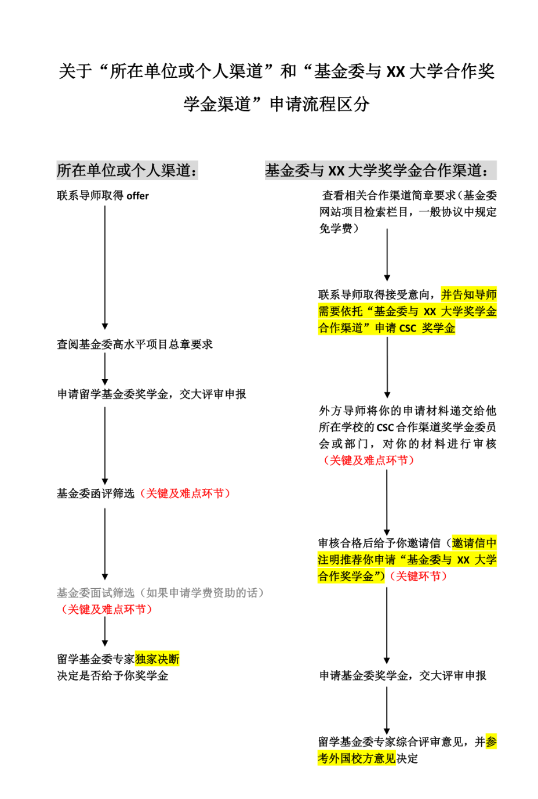
注意事项—特别提醒
关于基金委与xx大学合作奖学金渠道与所在单位或个人渠道的选择，需申请人参照各项目选派简章据自己实际情况分析自己更适合哪个渠道。
由于基金委合作奖学金渠道，合作协议中一般免学费，打算申请攻读博士学位项目，但需要学费资助的同学须利用基金委与xx大学合作奖学金渠道。
申请与基金委合作渠道项目的同学，请务必在申请学校时就告知校方你要申请的基金委合作渠道，否则日后无法参与评审。
合作奖学金渠道项目申请要求可能较高，但申请成功后资助标准可能比一般渠道项目高，在国外享受合作渠道相关教育服务的机会也较多

Slide 50
注意事项—特别提醒
2019年基金委将着手提高资助标准，但仍须事先了解自己申请学校城市的生活费用标准，并与基金委资助标准对照，基金委资助低于实际生活费标准的可能需要在准备签证的时候为超出部分准备存款证明。
申请项目若涉及双学位，在选择走联合培养渠道还是走攻读学位渠道的时候需考虑资助期限以及外方学校要求的签证类型更适合走哪个渠道。
申请日本，俄罗斯院校攻读博士学位的学生，因为赴俄罗斯、日本，出国前需要预科学校，学习期限应该是预科与实际学习期限的总和。本科生无法攻读日本的直博；需要先有硕士学位。

Slide 51
注意事项—特别提醒
如由于主观或其他原本需提前考虑到的因素（如，学习计划、职业规划改变；家庭因素；个人体质弱，怀孕等原因）在被录取后提出放弃资助资格，今后不予以批准参加校内其他任何长短期出国交流项目。由于主观或其他原本需提前考虑到的因素（如，对现在的专业缺乏兴趣，不喜欢所申请院校/国家等）提出的改派申请，学校不予受理。因此需各位同学在申请前认真考虑个人情况。
如由于客观原因（如，签证办理，突发疾病，外方导师经费不足，外方院校专业设置调整等问题）提出的改派申请，延期出国申请，及放弃资助申请，学校可据不同情况协助办理。

Slide 52
注意事项—特别提醒
特别关注CSC评审标准，对症下药，非证件类的材料，高光勾画重点后上传系统。
在职人员申请须通过所在部门单位推荐，辞职后不能申报。
切忌上传无法达到基金委标准的语言成绩证明。
信息平台上填写的派出单位及研究所，一定要与邀请信中的邀请单位一致。填写其他个人信息的时候，一定不能粗心大意，尤其是合作渠道的选择，严格遵循基金委简章中的名称。
基金委对于按期派出，会越来越严格。因此派出时间最好在填写申请表时写真实日期。不要早于7月，建议在9月之后，对于办理出国手续比较保险。

Slide 53
注意事项—特别提醒
签证问题：
1. 在收到录取贺信后一般有一段时间需要等基金委将材料寄送到学校，在这段时间里，大家请不要闲着，仔细阅读拟留学国家的签证要求，提前早作准备。
2. 学校建议邀请信中一定要出现student字样，不要有research scholar，visiting scholar的称谓，否则会给签证带来不必要的麻烦。比如意大利，对非学历人员，需要办理研究签证，需要三四个月时间；注明学生，可申请学生签证。
3. 赴英国的同学，在申请公派时导师出具的语言能力证明可以接受，但签证时不行；学生应申请学生签证，语言要求很严格，因此一定要有雅思成绩，且达标。澳大利亚可能也有类似规定。
Notes:
有修改。

Slide 54
目录 Contents
1
各类项目概述
2
2019年工作安排
3
注意事项
4
项目负责人联系方式
5

Slide 55
校本部：
研究生院国际办
医学院：
研究生院培养办
余旖旎
张勇
Tel: 34207040
Email: gs.global@sjtu.edu.cn
陈瑞球楼331
Tel: 63846590-776171
Email: Zhangy@shsmu.edu.cn
227号1舍309
尽可能电话或邮件联络

Slide 56
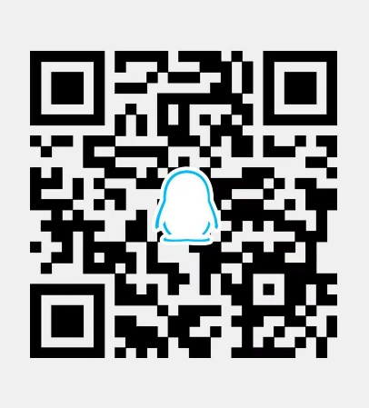
宣讲会ppt及选派手册下载，请加入2019年公派项目交流群，基金委简章出台后将在研究生院网站及群里更新ppt，发布手册。
孔令体：34207040
konglt@sjtu.edu.cn
2019公派项目交流QQ群：704590636
余旖旎：34207040
innesyu@sjtu.edu.cn
群二维码
请按要求提供验证信息
请按要求修改群内昵称

Slide 57
谢 谢！

